Slide 1
DFG-Projekt ADA-FS Kick-Off Dresden, 8./9. Februar 2016

Slide 2
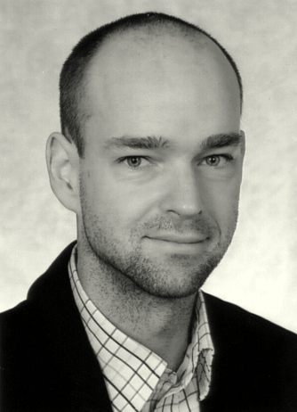

Michael Kluge
Forschungsprojekte
Promotionsthema: Skalierbare I/O-Analyse-Ansätze
SIOX
ADA-FS
Erfahrungen/Forschungsschwerpunkte
Datenintensive Anwendungen
Performance-Analyse von HPC-Dateisystemen
Speicherkonzepte für HPC-Umgebungen und Rechenzentren
IT-Service-Management

Slide 3
AP 4: Integration and Demonstration
4.1 Basis Tests
Verfikationstest zur Sicherung der Datenintegration
Kleine Testcases im Sinne von Unit Tests
Kontinuierliche Tests aller Datenbewegungen
4.2 Systemweite Tests
Gesamtes HPC-System des ZIH
Workload-Mix, bei dem jeder Job einen Zwischenspeicher bekommt
Anwendungen sammeln
7 PM …
Notes:
Sind Daten nach Laden->Rechnen-Speichern gleich den Daten, die entstehen bei Vorladen->Rechnen->Zwischenspeichern->Zurückspeichern

Slide 4
Dissemination
Logo
Webseite (ada-fs.github.io?)
Ziele, Förderung, Team, Publikationen, Link zum Code
Berichte
ZIH liefert eine Vorlage
Wann sind die fällig
Bis jetzt 1x pro Jahr SPEXXA-intern
Abschlussbericht an die DFG
Notes:
Sind Daten nach Laden->Rechnen-Speichern gleich den Daten, die entstehen bei Vorladen->Rechnen->Zwischenspeichern->Zurückspeichern

Slide 5
Organisation
Code => git?
Fusionforge ZIH
GitHub
Programmiersprachen?
Plattform für Automated Testing/Continuous Integration
Hudson/Jenkins
Notes:
Sind Daten nach Laden->Rechnen-Speichern gleich den Daten, die entstehen bei Vorladen->Rechnen->Zwischenspeichern->Zurückspeichern

